Slide 1
Портфолио
Николаевой Ирины Александровны,
воспитателя МБДОУ «Ромодановский детский сад комбинированного вида»
Ромодановский муниципальный район РМ
Дата рождения: 09.06.1969 г.
Профессиональное образование: педагог дошкольного образования
МГПИ им. М.Е.Евсевьева, диплом АВС 0556066 от 29 мая 1997 года. Стаж педагогической работы (по специальности): 29 лет
Общий трудовой стаж: 29 лет
Квалификационная категория: высшая
Занимаемая должность: воспитатель

Slide 2
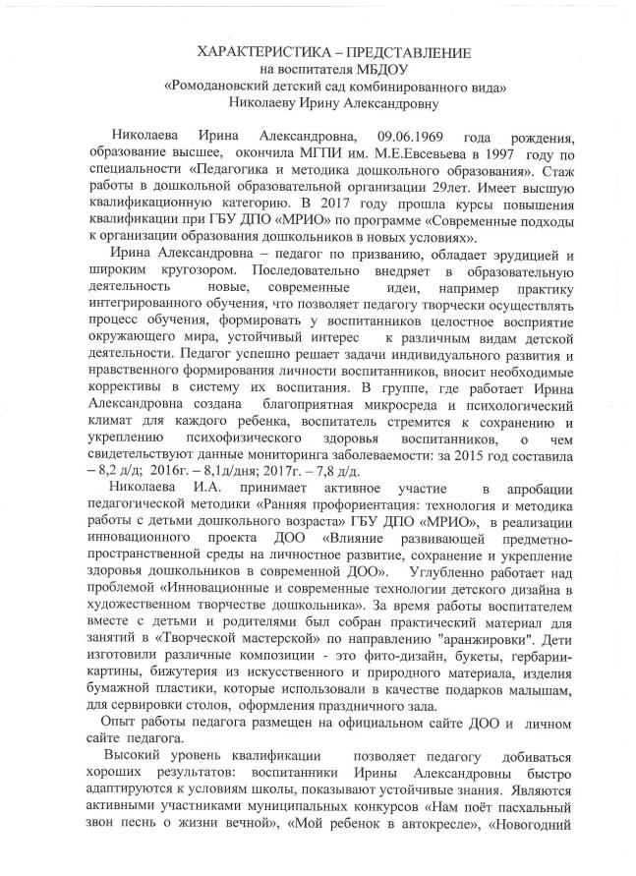
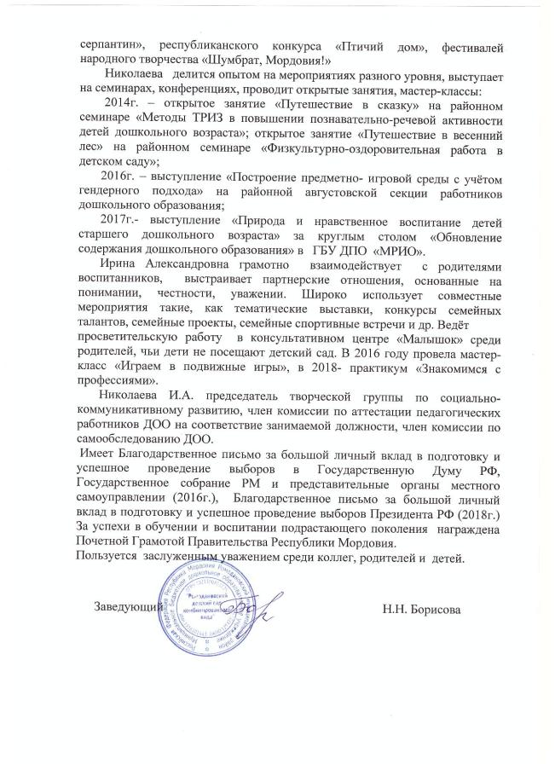
Характеристика-представление

Slide 3
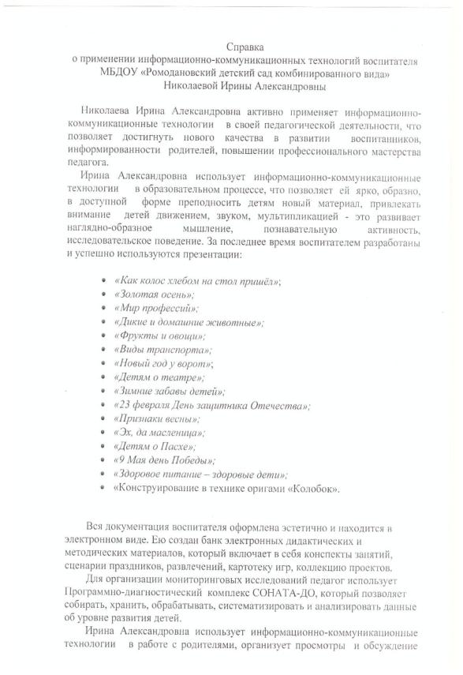
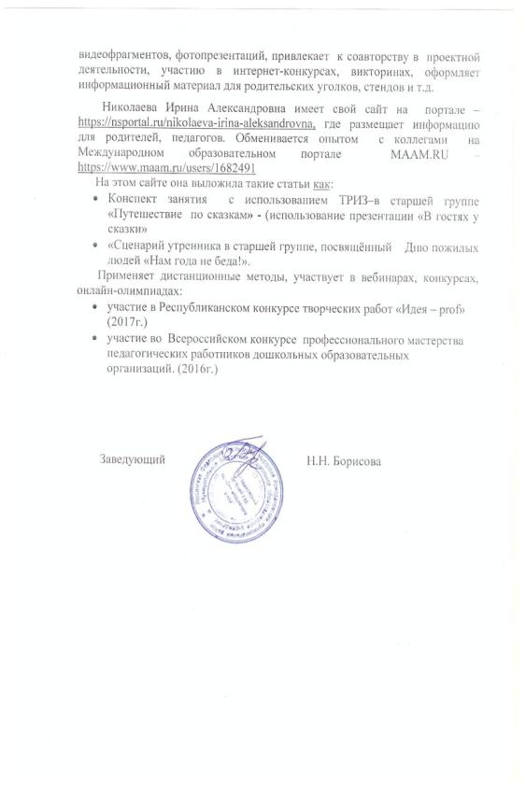
1.Применение информационно- коммуникативных технологий

Slide 4
2.Участие в инновационной (экспериментальной) деятельности

Slide 5
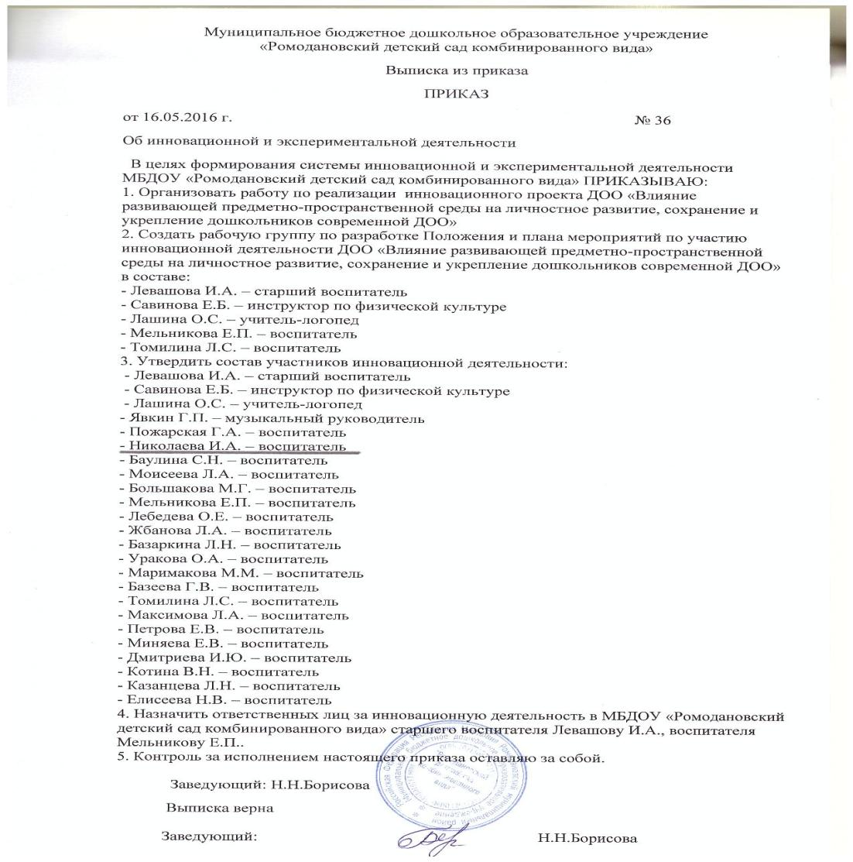

Slide 7
3 .Наличие публикаций, включая интернет -публикации
Сайт воспитателя: https://nsportal.ru/nikolaeva-irina-aleksandrovna
Сайт ДОУ: http://romdskv13.a2b2.ru

Slide 9
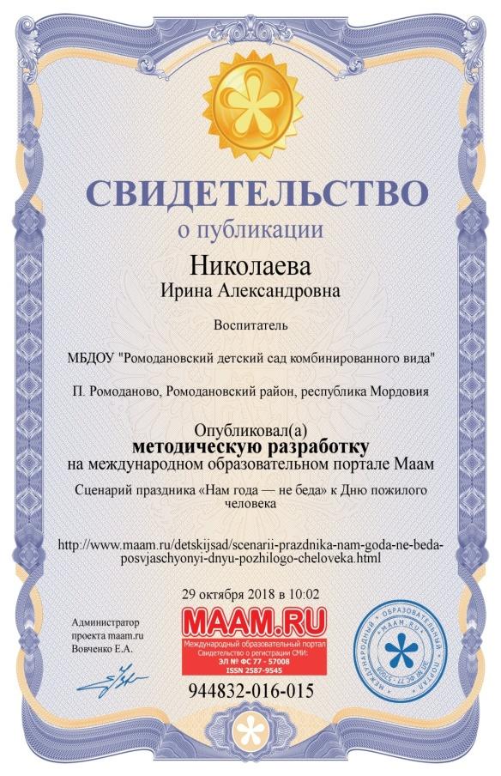

Slide 10
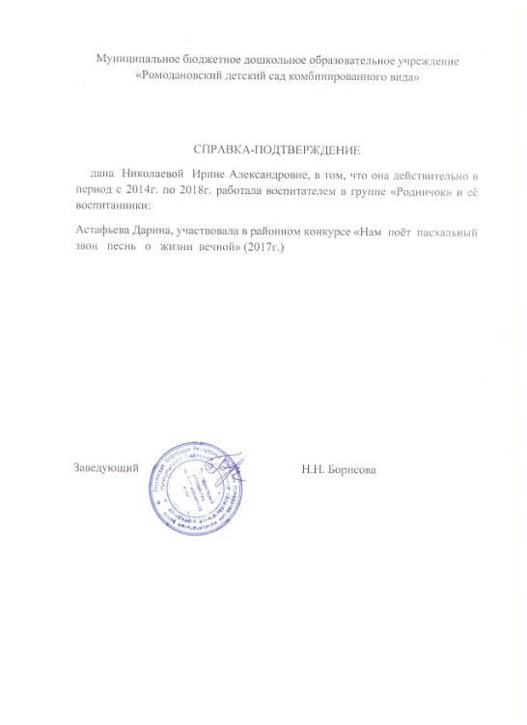
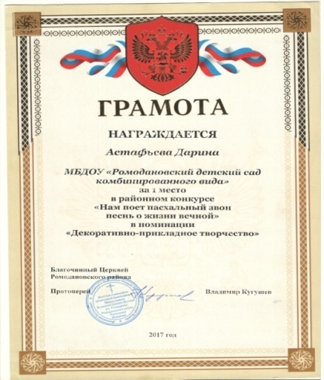
4.Результаты участия воспитанников
Муниципальный уровень

Slide 11
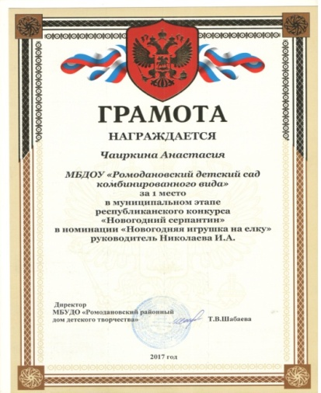
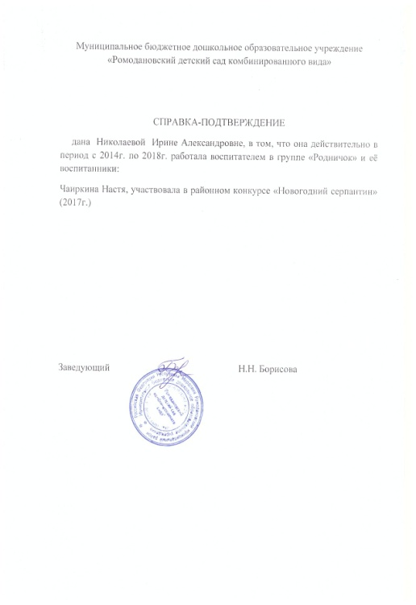

Slide 12
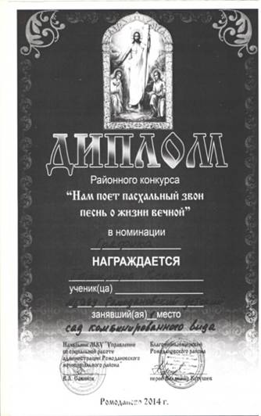
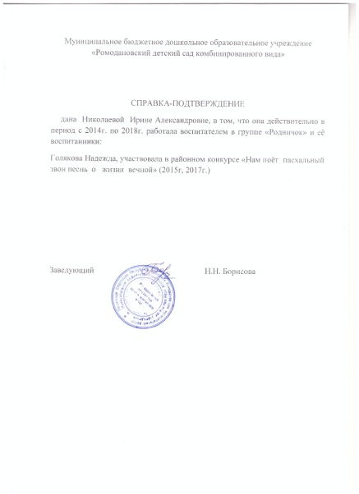

Slide 13
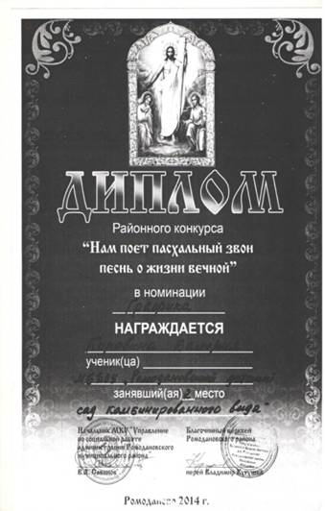
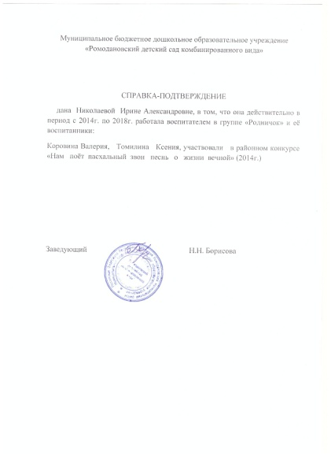

Slide 14
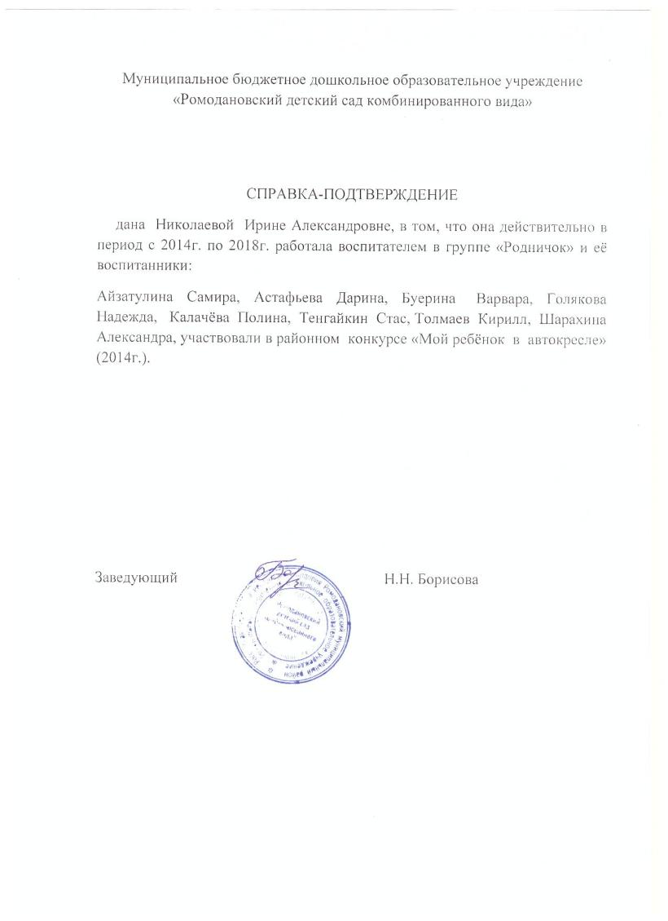

Slide 15
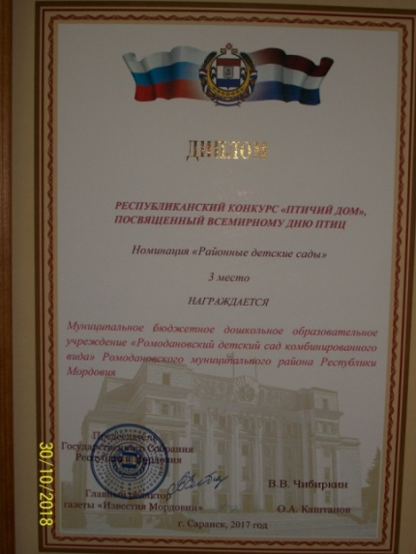
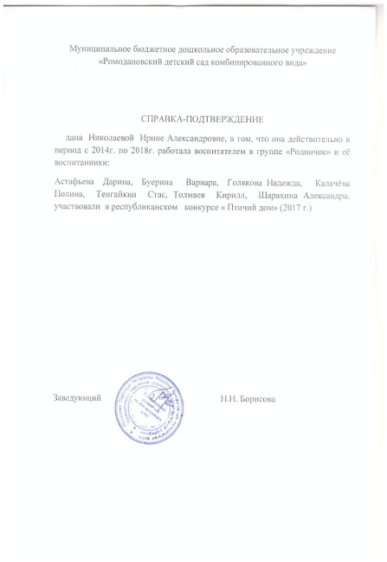
Республиканский уровень

Slide 16
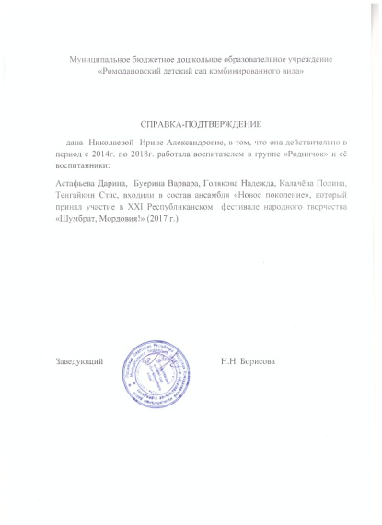

Slide 17
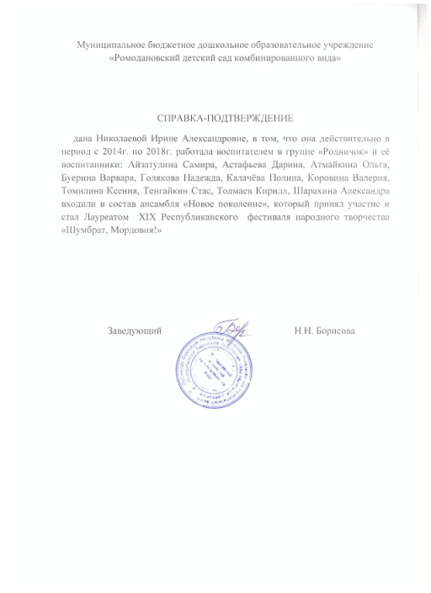

Slide 18
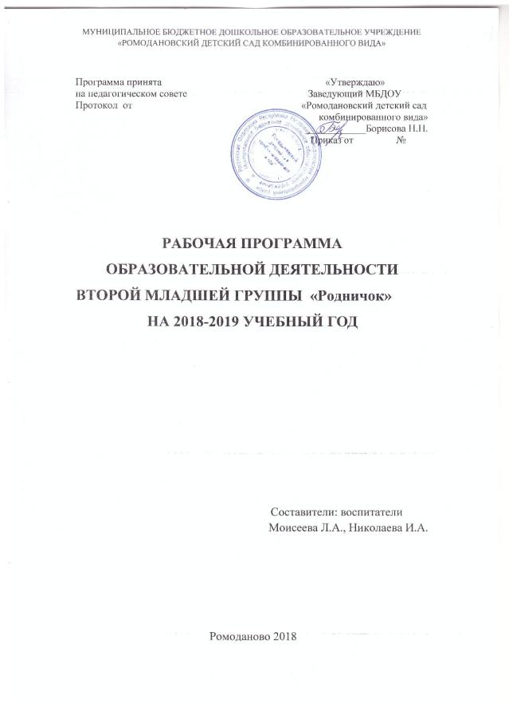
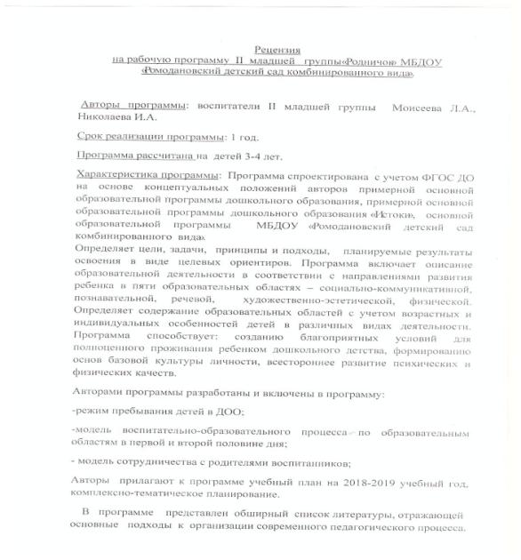
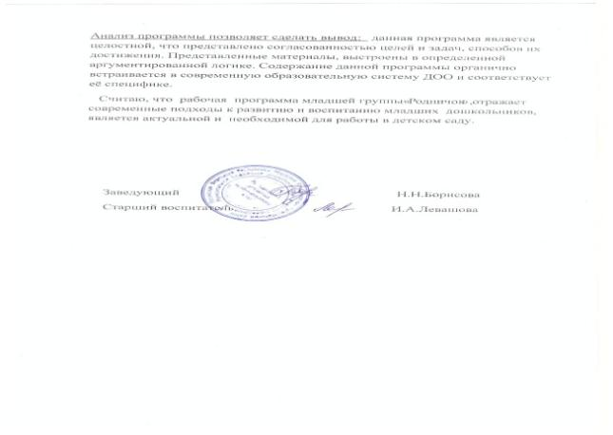
5. Наличие авторских программ, методических пособий

Slide 19
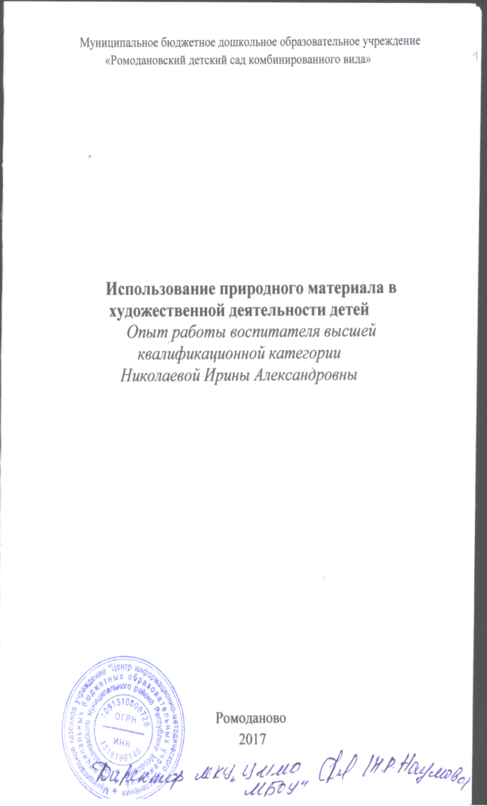

Slide 20
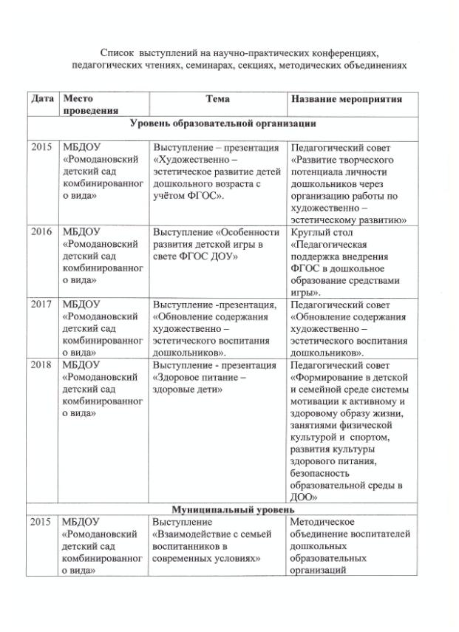
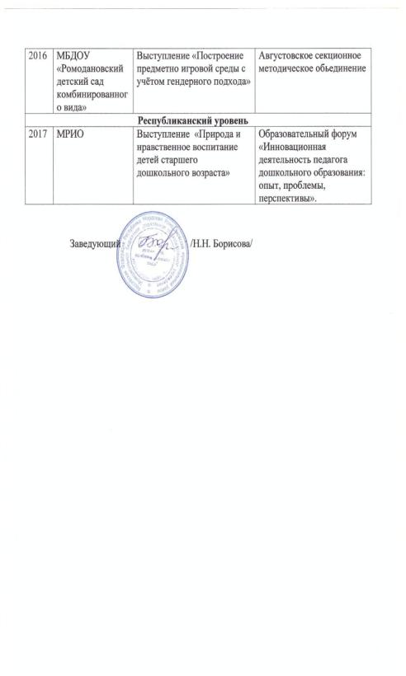
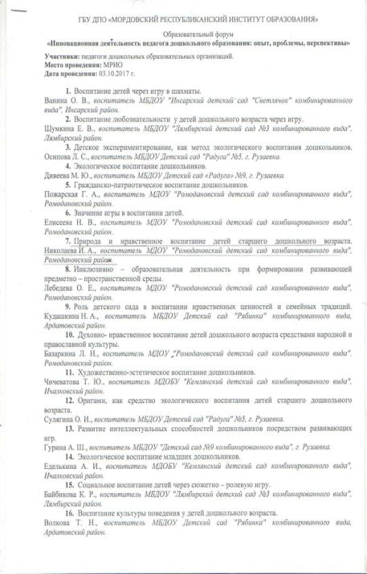
6. Выступления на научно-практических конференциях, педагогических чтениях, семинарах, секциях, методических объединениях

Slide 21
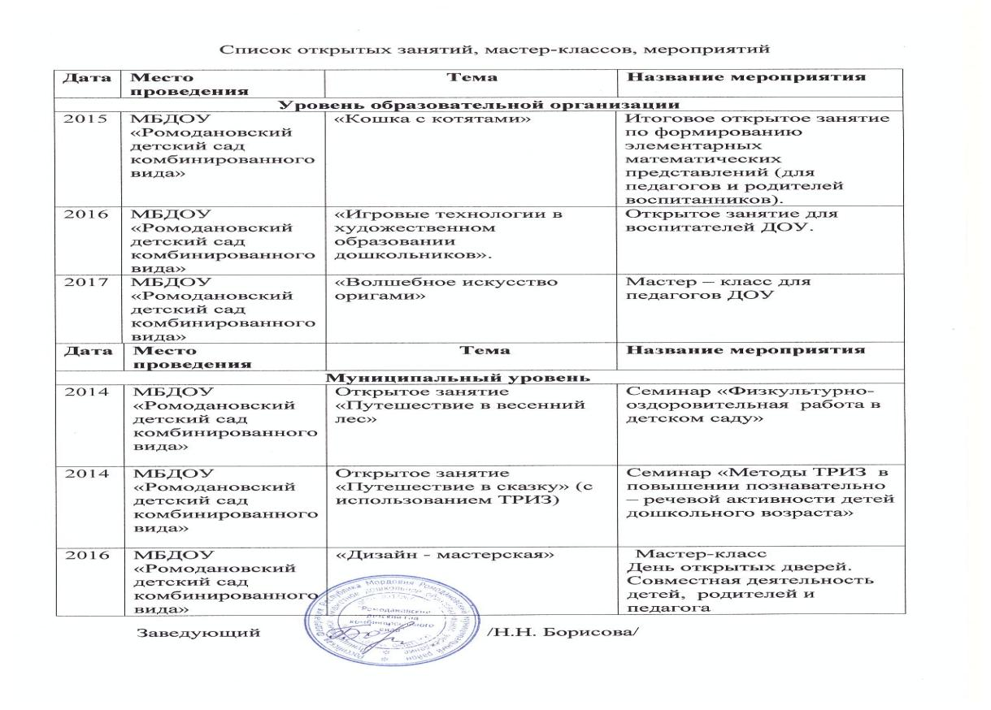
7.Проведение открытых занятий мастер- классов, мероприятий

Slide 22
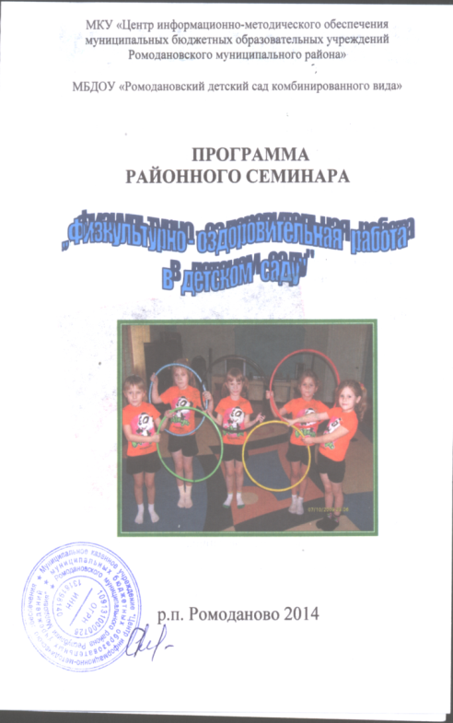

Slide 23
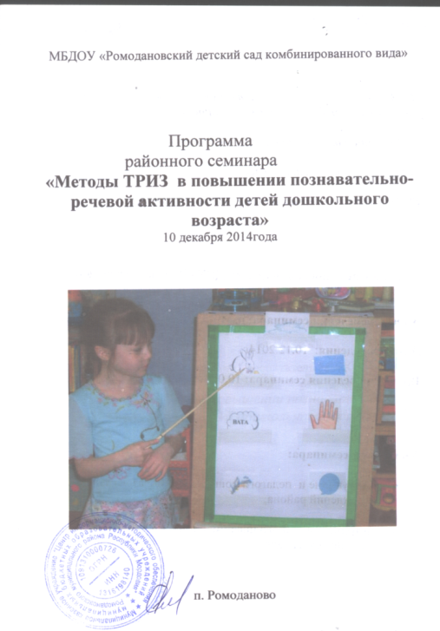

Slide 24
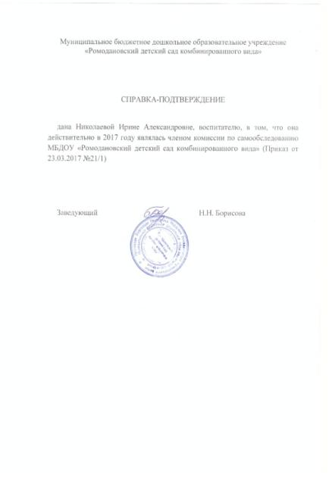
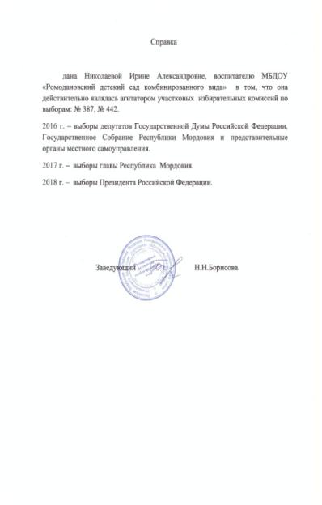
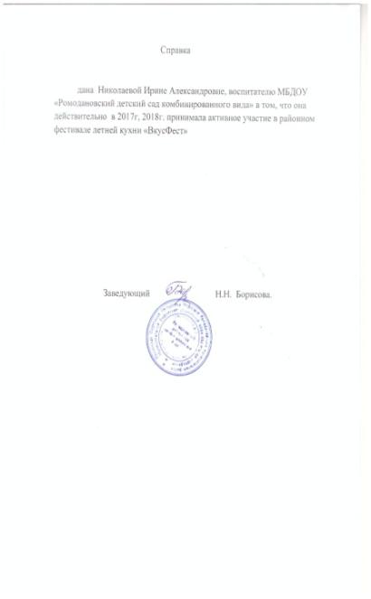
8. Общественная активность педагога: участие в экспертных комиссиях, в жюри конкурсов, депутатская деятельность

Slide 25
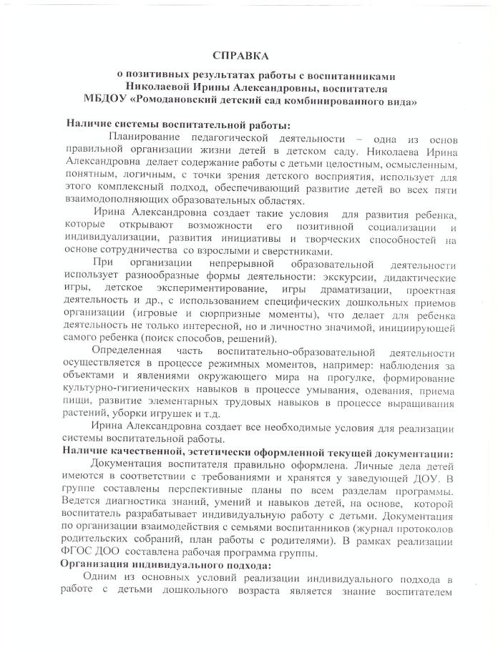
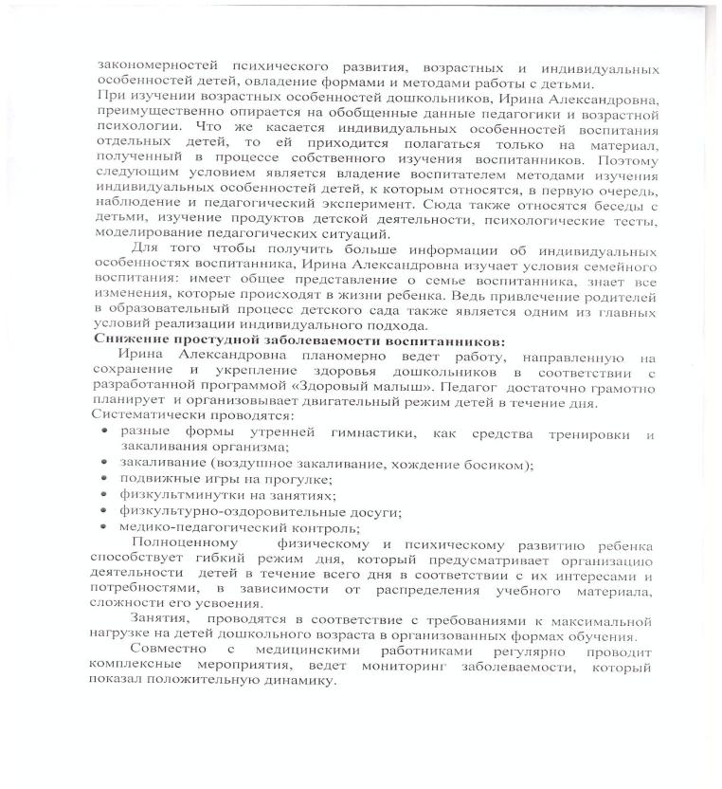
9. Позитивные результаты работы с воспитанниками

Slide 26
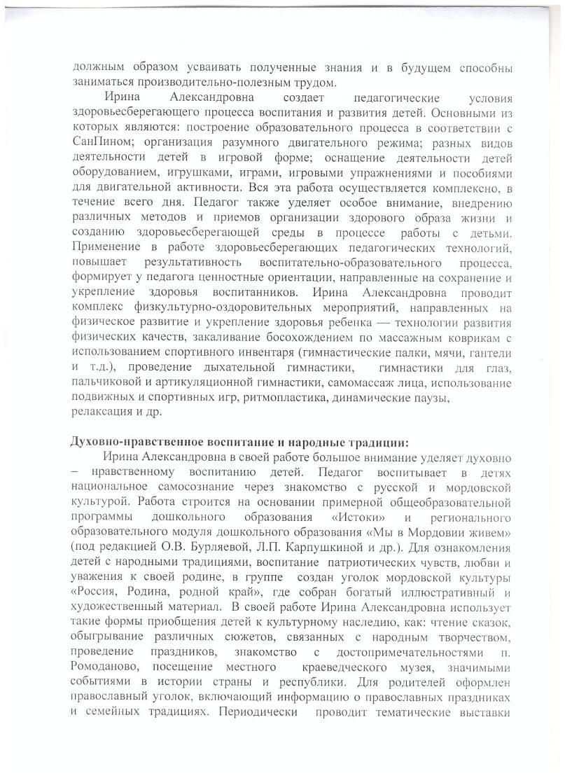
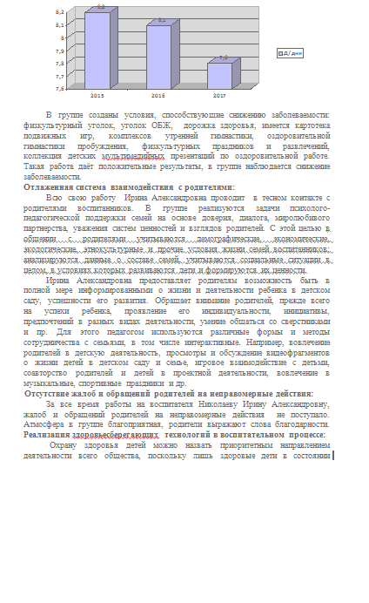

Slide 27
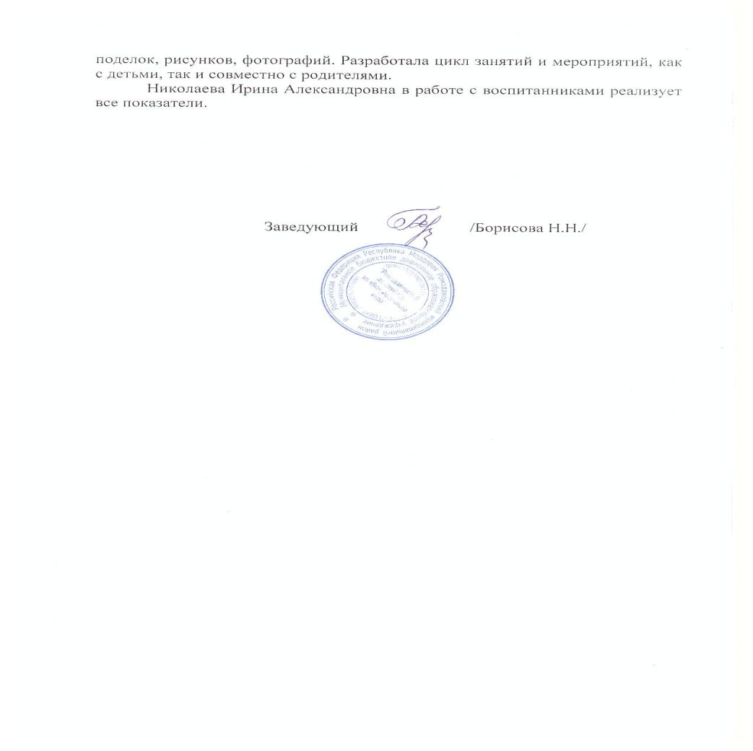

Slide 28
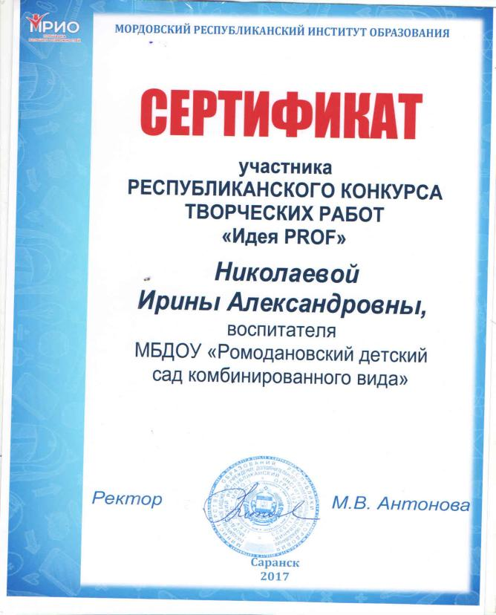
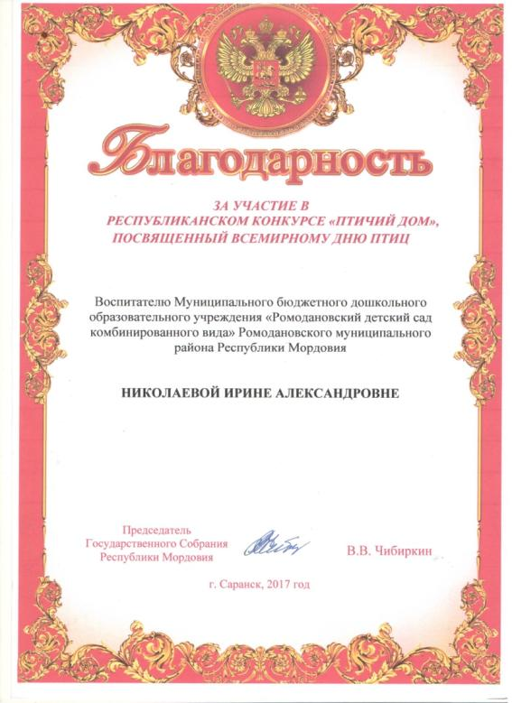
10. Участие педагога в профессиональных конкурсах
Республиканский уровень

Slide 29
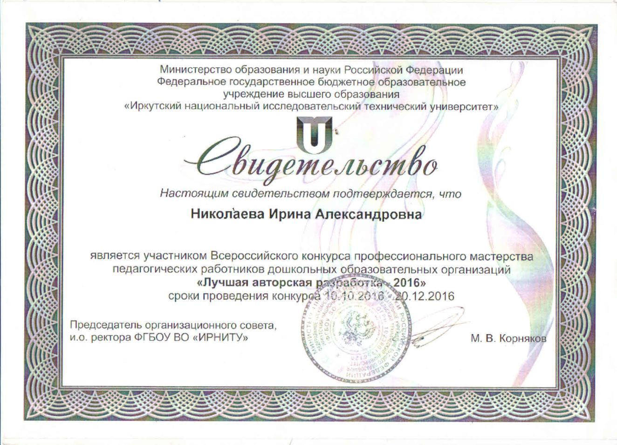
Российский уровень

Slide 30
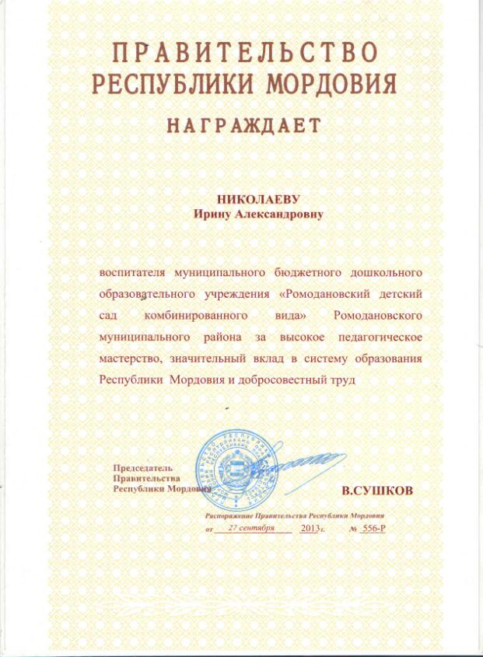
11. Награды и поощрения педагога
в межаттестационный период

Slide 31
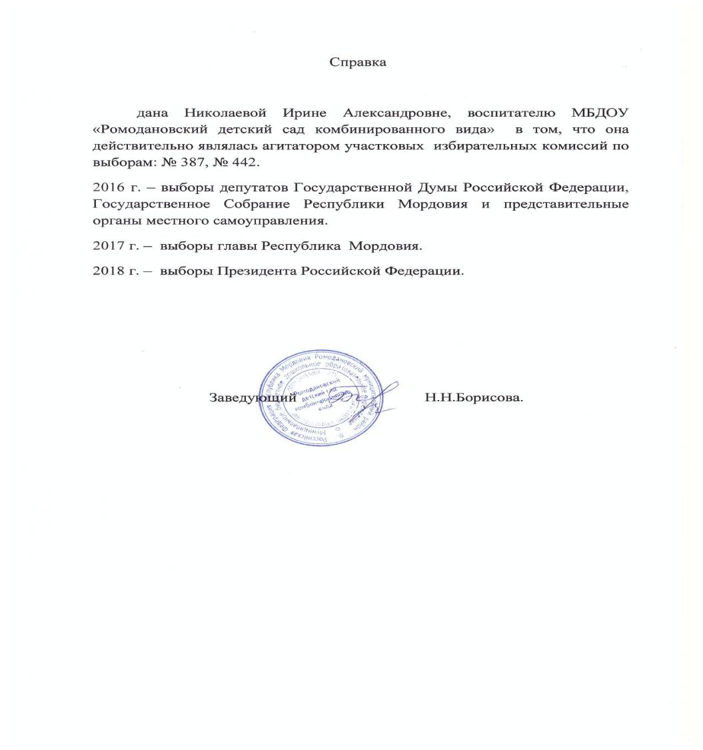

Slide 33
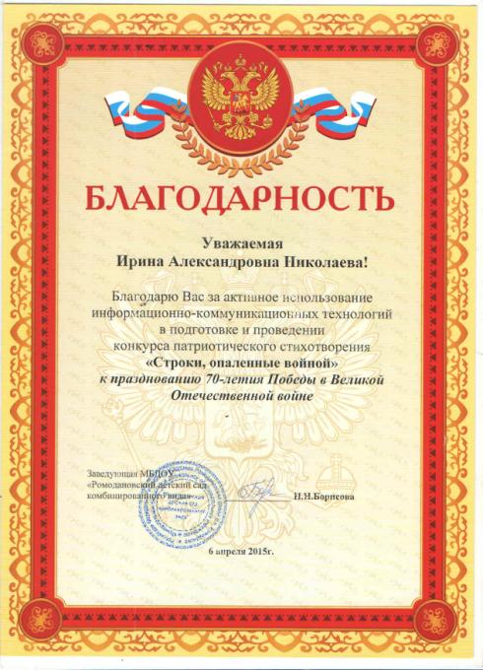

Slide 34
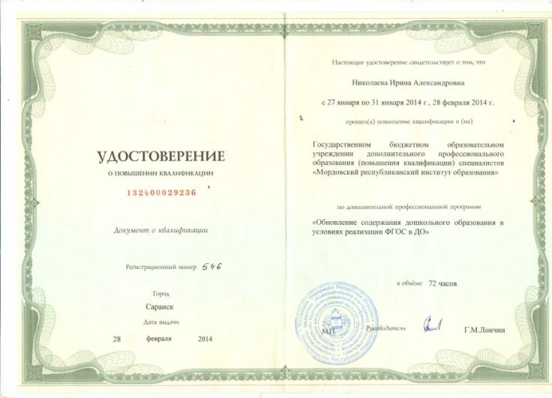
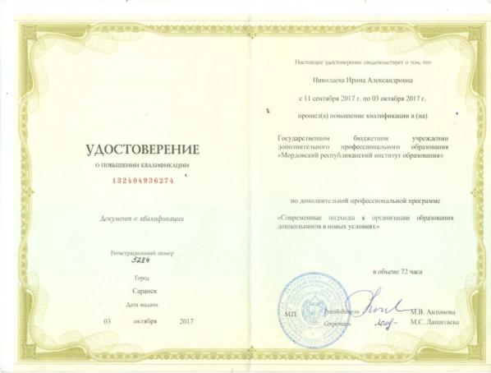
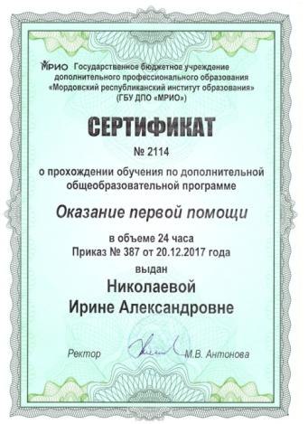
12. Повышение квалификации, профессиональная переподготовка

